Slide 1
Tunnistamista, työkaluja ja toimivia malleja Kpedussa
Janika Kupila, ammattikoutsi, Kpedu ,
Salla Taskila, valmentaja, Kpedu
Anne Eteläaho, opiskeluhuollon
koordinaattori, Kpedu

Slide 2
Mitä toisen asteen opinnot merkitsevät nuorelle
"Koulutus on käyttöliittymä yhteiskuntaan. Ei saisi olla niin, että toiset saavat käyttöliittymän, toiset eivät. Koulutuksen ei pitäisi olla tarkoitettu vain hyväosaisille ja onnekkaille.
Jos lapset ja nuoret eivät saa tarvitsemaansa tukea opintoihin, silloinhan se tarkoittaa, ettei koulutusta ole suunniteltu kaikkia varten…"
Venla Bernelius, lastensuojelupäivien puheenvuoro

Slide 3
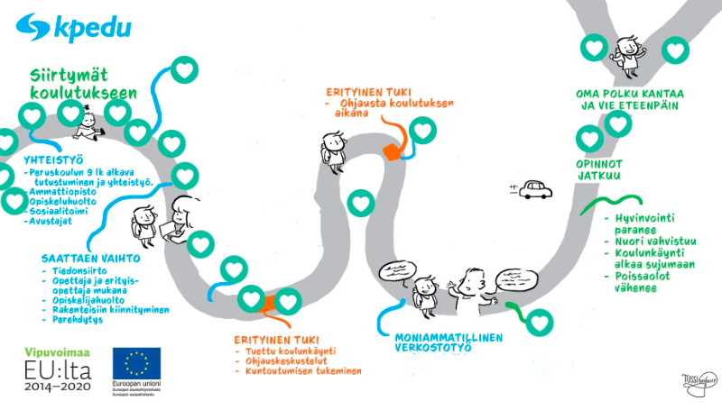
https://www.thinglink.com/scene/1764186919912080037

Slide 4
Yhteisöllisyyden lisääminen tukee kiinnittymistä AMISSTARTTI (1) (002)
Hyvä eväät (pdf)
https://www.kpedu.fi/hymy-hanke
https://www.kpedu.fi/opiskelijan_%C3%A4%C3%A4nell%C3%A4

Slide 5
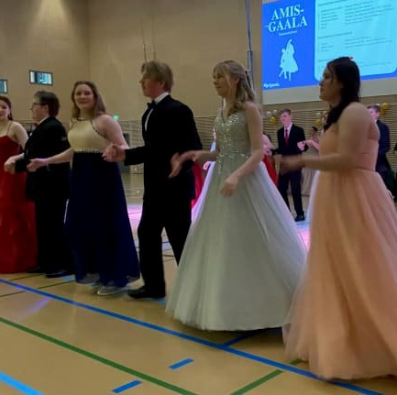
AMISGAALA 8.3.2023
Mukana oli 13 tanssiparia ja 2 henkilökunnan tanssiparia, katsojia oli tupa täynnä. Media kiinnostui paikalla Keskipohjanmaa-lehti, Kokkola-lehti sekä Yle-Keskipohjanmaa
https://areena.yle.fi/1-3834691
Keskipohjanmaa kertoi: Loistetta ja juhlahumua heti aamusta lähtien - Kpedulla tanssittiin upea ja onnistunut AmisGaala.
https://yle.fi/a/74-20078326

Slide 6
Opiskelijoiden tukena
Nuottivalmennus
Verkoston palavelut
Te-palvelut
Opiskeluhuollon Monialainen asiantuntijaryhmä
Verkoston palvelut
Soite
Opinto-ohjaaja
Helposti lähestyttävät palvelutarpeen arvioijat usein aloilla
Hanketyöntekiujät Janika ammattikoutsi,
Vastuuohjaaja
Erityisopettajat ja hanketyöntekijät
Luovi
Terveydenhoitaja
Lääkäri
Oppilaitospastori
Kuraattori
Jonot
Omaväyläkuntoutus
Nuorisotyöntekijä
Etsivä nuorisotyöntekijä
Psyykkari
Alle 18-vuotilaille
Verkoston palavelutmuut
Verkoston palavelutMello
Asuntola- ohjaaja

Slide 7
Varhaisessa vaiheessa tietoa tukipalveluiden tarpeesta
Saattaen vaihto keväällä 19 peruskoulua nuoren ja vanhempien luvalla
Mahdollistaa oikeanlaiset tuki- ja opetusjärjestelyt heti opintojen alettua.
Wilmassa mahdollisuus ilmoittaa tuen tarpeesta opintojen alkaessa.
Älykäs Annie tekstiviestipalvelu
Huolenpitokeskustelun teemahaastattelu
Luki- ja matikkatestit
Vastuuohjaajan on seurattava opiskelijoiden opintojen edistymistä ja puututtava tarvittaessa poissaoloihin ja pyrittävä selvittämään opintojen etenemisen esteiden syyt.
Vastuuohjaajan on ilmoitettava oppivelvollisen ja muiden alaikäisten opiskelijoiden huoltajalle, jos opiskelija ei suorita opintojaan henkilökohtaisen opiskelusuunnitelmansa mukaisesti.
Mikäli opiskelijalla on aiheettomia poissaoloja 15/30 tuntia Wilman automaattiviesti tulee vastuuohjaajalle. Vastuuohjaaja on yhteydessä opiskelijaan ja selvittää tilannetta.
Wilman huolilomakkeelle kirjataan poissaoloihin liittyviä tietoja ja annetaan mahdollisesti suullinen huomautus asiasta. Vastuuohjaaja on tarvittaessa yhteydessä opinto-ohjaajaan ja kuraattoriin.
Mikäli opiskelijalla on aiheettomia poissaoloja 100 tuntia, vastuuohjaaja on yhteydessä opiskelijaan ja selvittää tilannetta. Wilman huolilomakkeelle tulee kirjata poissaoloihin liittyviä tietoja ja antaa mahdollisesti suullinen huomautus asiasta. Tarvittaessa yhteyttä opinto-ohjaajaan ja kuraattoriin. Vastuuohjaaja on myös yhteydessä toimialapäällikköön, joka kutsuu opiskelijan ja huoltajan kuulemiseen.
Jos koulutusta järjestetään työpaikalla, vastuuohjaaja on yhteydessä koulutus- tai oppisopimuspaikkaan säännöllisesti, ja myös siellä poissaoloihin puututaan viipymättä.

Slide 8
Tukea päästään suunnittelemaan työparina tai tiiminä
Elämän tilanteeni: vastuuohjaajan työpariksi opiskelijan tuen suunnitteluun liittyy kuraattori.
Opiskeluissa tarvittava tuki: vastuuohjaajan työpariksi opiskelijan tuen suunnitteluun liittyy erityisopettaja ja opinto-ohjaaja.
Työ- ja toimintakyky: vastuuohjaajan työpariksi opiskelijan tuen suunnitteluun liittyy terveydenhoitaja.
Jokin muu: vastuuohjaajan työpariksi opiskelija tuen suunnitteluun liittyy opinto-ohjaaja.

Slide 9
Kun opiskelija on ilmoittanut tuen tarpeesta – lähettää muistutusrobotti viestin valituille ammattiryhmille opiskelijan valintojen mukaisesti.
Suurin tavoiteltu joukko18-29 vuotiaita nuoria aikuisia:
Palvelujen ulkopuolella olleita ja vajaakuntoisia nuoria.
Useissa palveluissa olleita – taustalla katkenneita hoito- ja kuntoutuspolkuja.
Vasta hoidon piiriin päässeitä / vasta diagnoosin saaneita, mutta ohjaus ja tuki kuntoutuspalvelujen saavuttamiseen puuttui.
Useimmilla epäonnistunut siirtymä ammatillisiin opintoihin peruskoulun jälkeen.

Slide 10
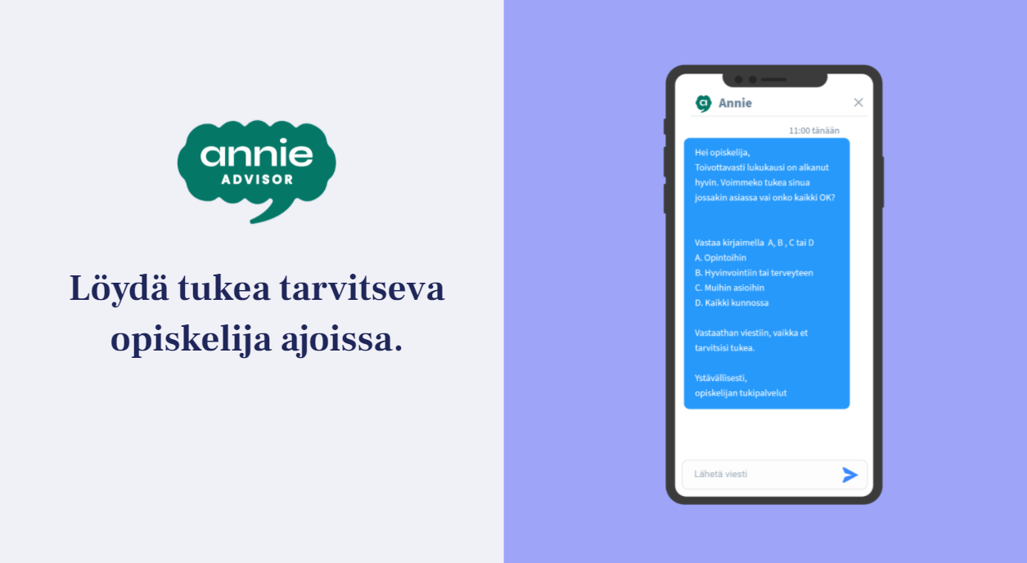

Slide 12
HUOLENPITOKESKUSTELUN TEEMAHAASTATTELU WILMASSA VASTUUOHJAAJILLE
Opiskelijan tilanteen parantaminen aloitetaan selvittämällä mikä estää häntä osallistumasta Hoksin mukaisiin opintoihin.
1
Yhdessä opiskelijan kanssa pohditaan, mitkä tekijät helpottaisivat hänen tilannettaan ja auttaisivat ongelmatilanteis-sa.
2
Tarvittaessa voidaan myös sopia vastuuohjaajan ja/tai opiskeluhuollon toimijoiden kanssa seurantatapaami-set
3
Opiskelija voi tarvita ympärilleen tukiverkoston. Suunnitelmassa sovitaan muun muassa se, mitä tapahtuu, jos opiskelija ei sitoudu Hoksin mukaisiin opintoihin ja tukitoimiin.
4
Osoita, että olet aidosti kiinnostunut opiskelijan opiskelusta ja opiskeluun vaikuttavasta elämästä yleensä.
5
Kerro hänelle, että hänestä välitetään yksilönä. Kerro, että teette yhdessä työtä sen eteen, että opintojen haasteet ratkeavat ja opinnot etenevät. Varaathan keskusteluun riittävästi aikaa.
6

Slide 13
MITÄ SINULLE KUULUU?
(Suuntaa antavia ja kaikkia ei tarvitse kysyä:)
KESKUSTELUTEEMAT
1. Poissaolot (voitte yhdessä katsoa Wilman poissaoloja)
Olemme huolissamme sinun opintojen etenemisestä, joka johtuu poissaoloistasi; kerrotko mistä ne voivat johtua?
Tarvittaessa voidaan tarkentaa, milloin poissaoloja tulee, tuleeko niitä tiettynä päivinä, tai tietyiltä tunneilta, tai aamusta tai loppupäivästä?
2. Motivaatio
Koetko, että ala on oikea?
Miten voidaan tukea, että motivaatio lisääntyy omalla alalla?
Haluaisitko opiskella jotain muuta alaa?
3. Opiskelu
Miten opinnot omasta mielestäsi menee?
Eteneekö opinnot suunnitellusti?
Oletko saanut tehtyä näyttöjä?
Ovatko valitsemasi valinnaiset edenneet hyvin?

Slide 14
4. Oppimisvaikeudet ja tukitoimet
▪ Tarvitko tukea opintoihin, onko ollut oppimisvaikeuksia aiemmin?
▪ Onko joku oppiaine vaikea?
▪ Oletko saanut riittävästi tukea opintoihisi tai millaista tukea koet tarvitsevasi lisää? (erityisopettaja, kuraattori, terveydenhoitaja, etsivä nuorisotyöntekijä psyykkari, opinto-ohjaaja, Hope-paja, Voimavarapaja) Vastuuohjaaja muista, että meillä on useita henkilöitä tukemassa opiskelijoita. Haluaako opiskelija, että otatte yhdessä yhteyttä opiskeluhuollon toimijoihin? Pyydä opiskelijalta lupaa ottaa yhteyttä opiskelijan kanssa opiskeluhuollon toimijoihin.
5. Kaverit / ihmissuhteet
▪ Onko sinulla oppilaitoksessa tai vapaa-aikana kavereita?
▪ Onko sinulla haasteita toisten opiskelijoiden kanssa?
▪ Oletko sinä kokenut tulleesi kiusatuksi?
▪ Onko sinulla haasteita oppilaitoksen henkilöstön kanssa?
▪ Onko sinulla joku ihmissuhde, joka kuormittaa?
▪ Onko sinulla kotona haasteita?
Haluatko kertoa mitkä asiat sujuvat kotona, mitkä ei?

Slide 15
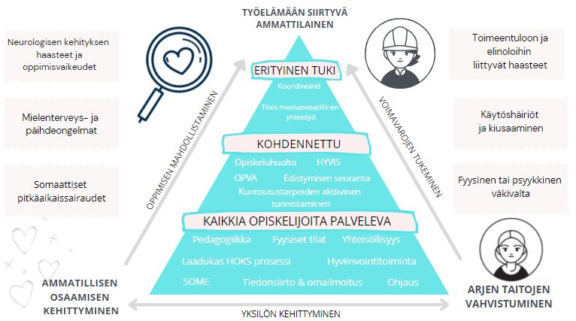
6. Päivärytmi
Onko sinulla mielekästä tekemistä vapaa-aikana?
Nukutko riittävästi?
Milloin menet nukkumaan, milloin nouset ylös?
Heräätkö aamuisin ajoissa?
Syötkö tarpeeksi ja säännöllisesti?
Onko sinulla asumiseen liittyvä pulmia?
Miten koulumatkat sujuvat, miten kuljet matkat?
8.Toimeentulo
Onko opintososiaaliset etuudet kunnossa?
9.Terveys / opiskelukuntoisuus
Onko mielialaan tai terveyteen liittyviä pulmia (jännittääkö ahdistaako jne.)
Käytätkö päihteitä?
Saatko tukipalveluita oppilaitoksen ulkopuolelta. Jos saat, toimiiko palvelut?
Vastuuohjaaja muista, että meillä on useita henkilöitä tukemassa opiskelijoita.
10.Mitä toivoisit vielä otettavan huomioon/mitä muuta?
Minkä asian toivoisit muuttuvan, että opiskelusi onnistuisivat?
Mitä sinä itse voisit tehdä, että asiat muuttuisivat parempaan suuntaan?
Mikäli opiskelija kokee tarvitsevansa lisää tukea, pyydä lupa ottaa yhteyttä
opiskeluhuollon toimijoihin

Slide 16
YHTEISTYÖMALLI ERITYISAMMATTIOPISTO LUOVI JA KPEDU
https://www.kpedu.fi/docs/default-source/varustamo/telakka-toimintamalli-pdf-2021.pdf?sfvrsn=df5f864d_2
Malli mahdollistaa tukea tarvitsevan opiskelijan, jonka opinnot eivät etene siirtymisen erityisammattioppilaitokseen. Opiskelu tapahtuu Kpedun oppisympäristöissä.
https://luovi.fi/tutustu-ja-hae-luoviin/paikkakunnat-ja-asuntolat/kokkola/

Slide 17
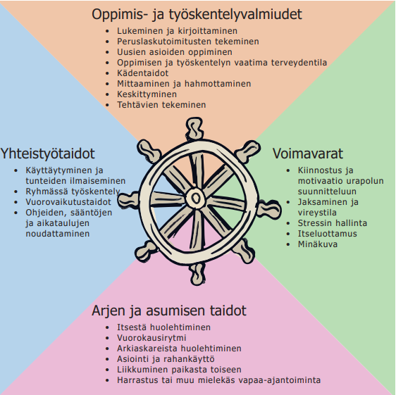
Opiskelijan itsearvioinnin vahvistaminen
Opiskelijan itsearvioinnin tukena hyödynnettiin Luovin kehittämää RUORI- itsearviointia. RUORI valikoitui välineeksi helpon hyödynnettävyyden, voimavarakeskeisyyden ja ICF pohjaisuutensa vuoksi.
ICF pohjainen väline ohjasi tarkastelemaan opiskelijan kokonaistoimintakykyä, sekä tuki moniammatillista kokonaistuen suunnittelua.
https://view.officeapps.live.com/op/view.aspx?src=https%3A%2F%2Fwww.kpedu.fi%2Fdocs%2Fdefault-source%2Fprojektisivustot%2Ftukipolku%2Fruori---ohje-henkil%25C3%25B6st%25C3%25B6lle-(3).pptx%3Fsfvrsn%3D33177ab2_0&wdOrigin=BROWSELINK

Slide 18
JOS OPINNOT EIVÄT EDELLEENKÄÄN ETENE HOKSIN MUKAAN
Jos opiskelija on aikeissa keskeyttää opintonsa, hänen kanssaan on selvitettävä mahdollisuudet suorittaa opintoja muussa oppimisympäristössä. Esim:
Työelämässä oppiminen
Verkko-opinnot
Pajat ( Yto-pajat, Hope, Voimavarapaja)
Opva
Tutkinnon osan toisesta tutkinnosta
Itsenäinen opiskelu
Tuva
Alanvaihto
Hankkeet
Tarvittaessa opiskelija ohjataan sellaisten palvelujen piiriin (esim. etsivä nuorisotyö, sosiaali- tai terveyspalvelut,, Ohjaamo ja kuntoutuspalvelut), jotka antavat tukea opiskelijan elämäntilanteeseen ja mahdollistavat opintojen jatkamisen.
Tarvittaessa selvitetään yhteistyössä opiskelijan ja toisen koulutuksen järjestäjän kanssa opiskelijalle soveltuvampi koulutus tai hänet ohjataan muun tarkoituksenmukaisen palvelun piiriin.

Slide 19
Muita hankkeita:
https://www.kpedu.fi/Satoa
https://www.kpedu.fi/AIM
Jo päättyneitä
https://www.kpedu.fi/kpedu/projektitoiminta-hankkeet/projektit/projektiarkisto/varustamo
https://www.kpedu.fi/tuki-polku

Slide 20
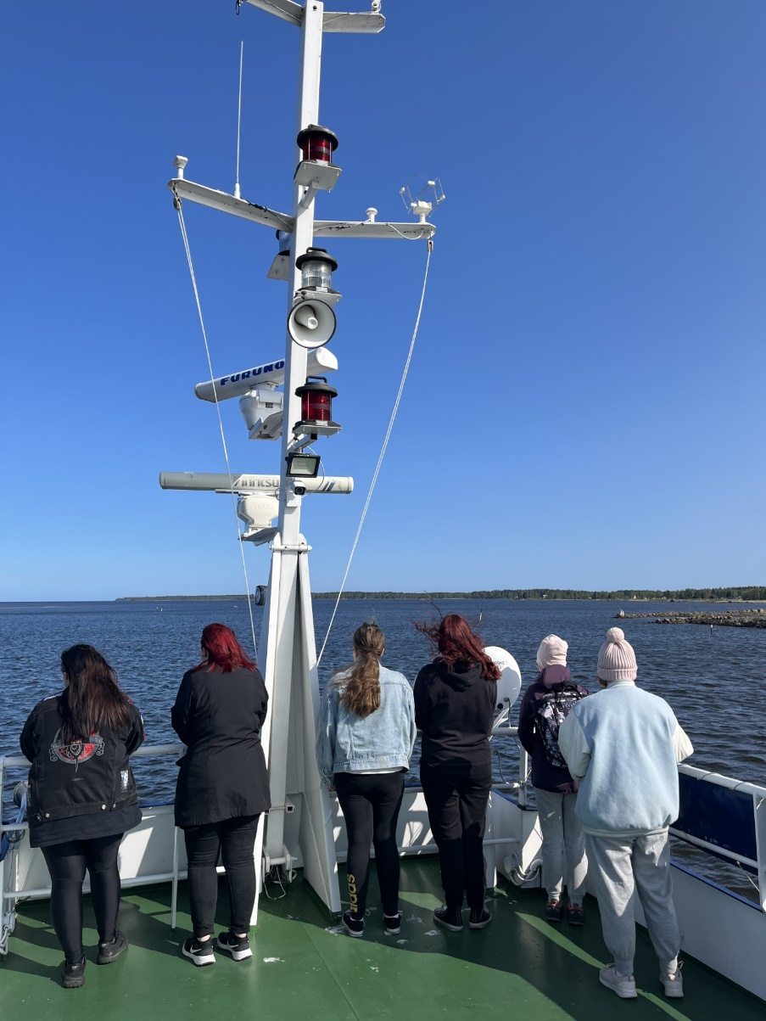
YHDESSÄ VOIMAA OPINTOIHIN- HANKE 1.1.2022-31.12.2023 1.1.2024-> Jatkuu omana toimintana mm. Opva-rahoitus sekä AIM-Learning hankkeena

Slide 21
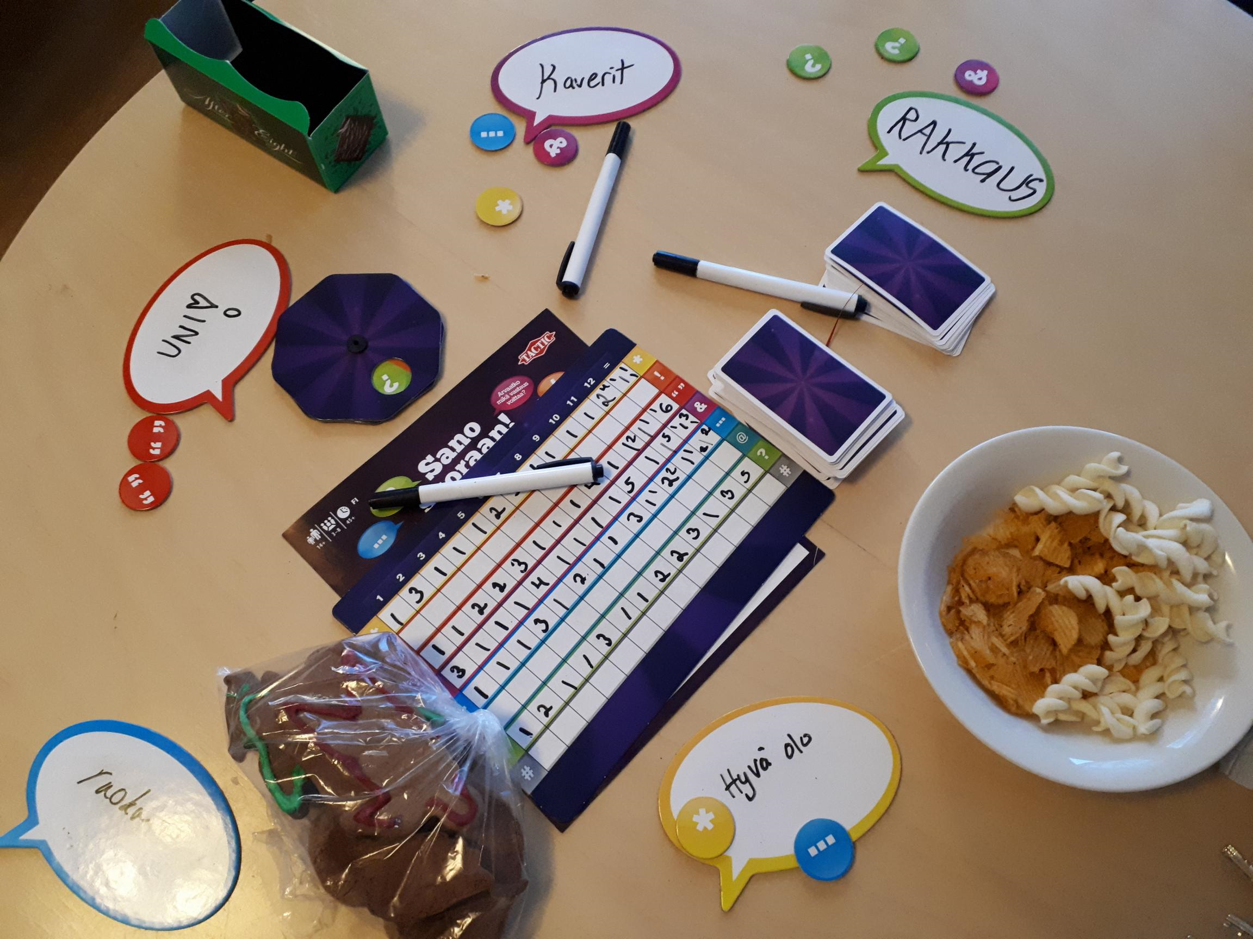
LUVUT
NUORIA 120
VOIMAVARAPAJALLA 40
Puolivuosittain n.10 opiskelijaa
YKSILÖVALMENNUKSESSA 72
+ sisältää pajan opiskelijoita
RYHMISSÄ MAAKUNNISSA 20

Slide 22
Yksilöohjaus
Tukemista
Konsultointia/ taustatukea
Erityistä ohjausta
Nopeaa reagointia
Nepsy-ohjausta
Kuuntelemista
Yksi aikuinen, jolta voi kysyä mitä vain -> yhden luukun periaate
Äänitorvena olemista
Rinnalla kulkemista
"Tulipalojen sammuttelua"

Slide 23
Kpedu:n
Pilotoitu ohjausmalli

Slide 24
Nivelvaihe peruskoulujen kanssa
Peruskoulut ovat ottaneet Nivelvaiheen ohjauksen tuen vastaan erittäin mielellään ja huojentuneina.
Kaikki ovat sanoneet, että on todella tärkeä ja tarpeellinen ohjauspalvelu jota ei ole aiemmin ollut, mutta jolle on selkeä tarve.
Saadaan ajoissa ja ennakkoon jo estettyä mahdollista tippumista opinnoista sekä annettua nuorelle tukea heti koulun alkaessa.
Koulun aloituksen onnistuminen paremmaksi ja jännitystä vähemmäksi.
Erään Opon palaute pienryhmälle pidetyn teams tunnin jälkeen

Slide 25
Tärkein työkalu on välittävä kohtaaminen - sillä saadaan aikaan eniten
Vahvuusperustainen ja ratkaisukeskeinen työote
Nähdään nuori kokonaisuutena
Kaikki on tehty palasista ja kaikki palat vaikuttavat kokonaisuuteen->ohjaus sen mukaan kokonaisvaltaisesti
Tärkeää tietää minkä haasteen kanssa ollaan tekemisissä! ->Äänet äänien takaa!
Kyselyt
ISAP-kyselyt
Point-kysely
AIM-Learning kysely
"Erään nuoren kommentti tuesta mikä toimii"

Slide 26
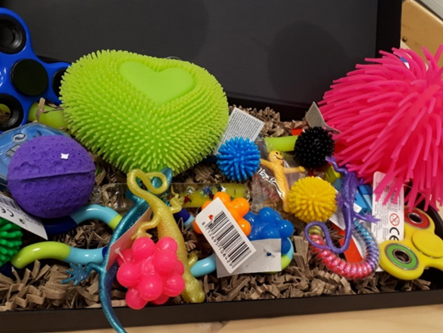
Ei olla niin virallisia työntekijöitä, joihin on sitten helpompi luottaa ja ottaa tukea vastaan
Matalan kynnyksen palvelu, nopean toiminnan joukot
Laaja-alainen ajattelutapa, tunnetaan palvelujärjestelmä, joustavia
Voimaannuttava työote, yhden luukun periaate,kokonaiskuvan hahmottaminen/ selkeyttäminen -> nuoren tarve edellä!
Ottaa vastuun nuoren asioista
→ oma ohjaaja koulussa
→ lankojen punoja

Slide 27
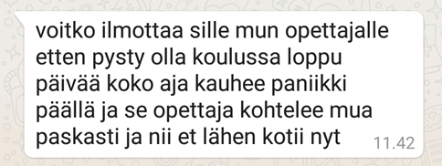
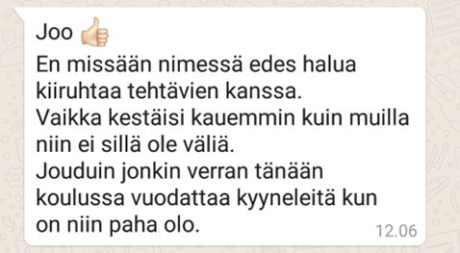
Onko koulu nuoria varten vai nuoret koulua varten?
Ongelmakeskeisyys vs. Ratkaisukeskeisyys
20/80 vai 80/20
Sitoutetaan nuorta kouluun, mutta myös henkilöstöä nuoreen
Kuullaan nuoren kokemus ja selvitetään voimavarat -> koulukuntoisuus
Eri tavat oppia -> eri mahdollisuudet oppia

Slide 28
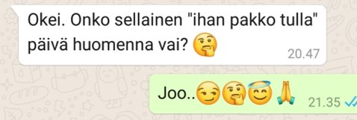

Slide 29
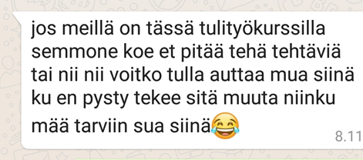
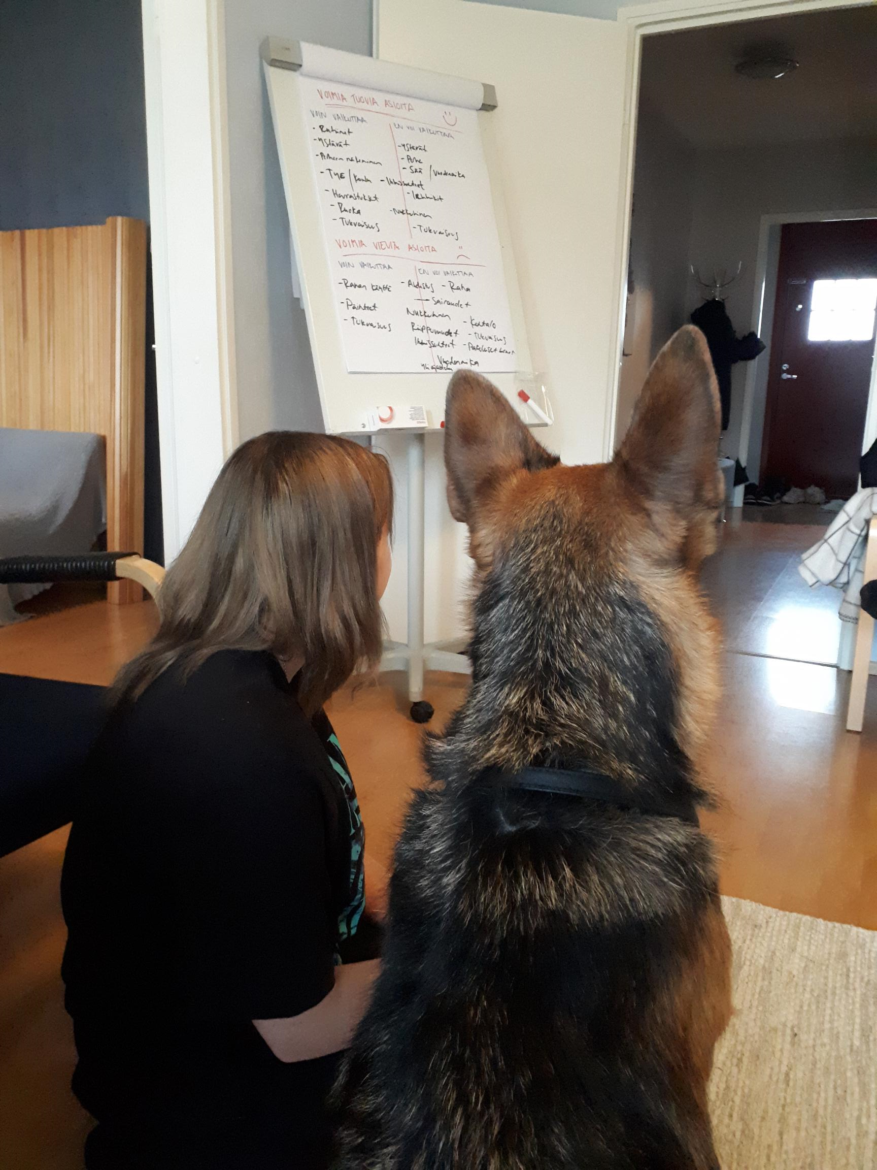
Yksilövalmennuksessa olevien opiskelijoiden tilanne
72 Yksilövalmennettavia yhteensä + paljon lyhyitä ohjauksia
53 Oli keskeyttämisvaarassa tai eroamis-
tilanteessa, tilanne nyt aivan toinen
21 Aloittanut ammatilliset opinnot tuetusti +
16 Paja nuoren tuki pajan alkaessa
7 Siirtyi Luoviin opiskelemaan +
1 kanssa ollaan menossa tutustumaan
19 Palannut sairaslomalta kouluun
8 Vaihtanut alaa
3 Siirtynyt kuntouttavaan työtoimintaan
7 Eroaminen
21 Nyt ohjauksessa

Slide 31
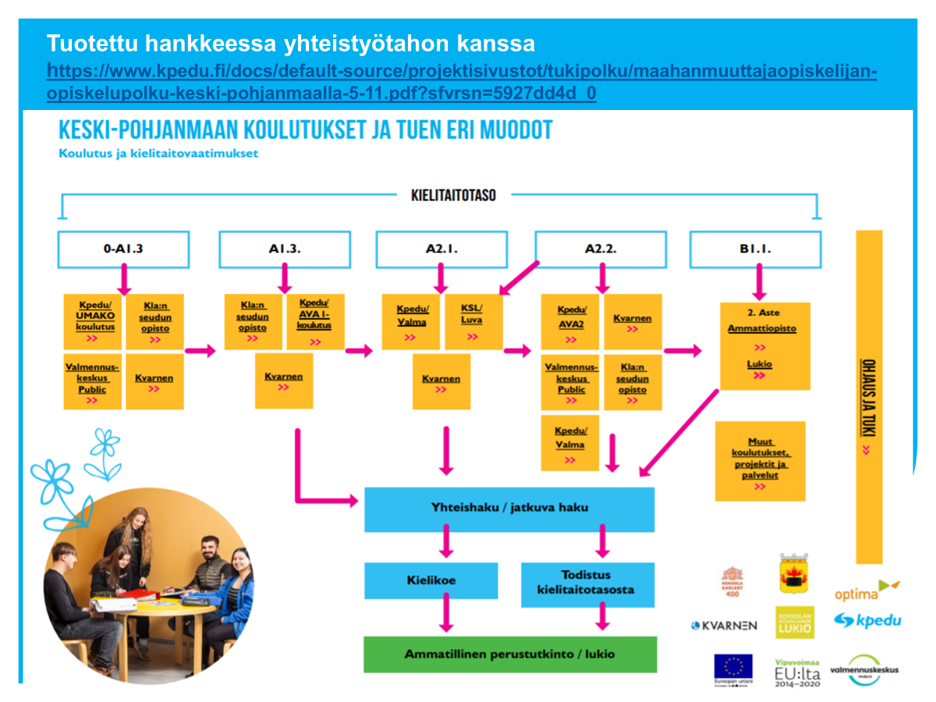

Slide 33
MISTÄ SYYSTÄ NUORIA OHJATAAN VOIMAVARAPAJALLE?
Palaamassa kouluun pitkältä sairaslomalta
Kaikki muu keinot käytetty
Unirytmi sekaisin
Ahdistaa
Ei pysty mennä ison ryhmän tunneille
En pysty keskittyä
Paljon poissaoloja
Yksinäisyys

Slide 34
Todellisuus
Autismin kirjo
”Raskaana?”
Päihdeongelma
Itsetuhoisuutta
”Tukiverkostoa ei ole, vanhempia ei ole”
Jumissa tehtävä kasan kanssa
Olen väärässä kehossa
Oikeudenkäynti tulossa
Tutkimaton ADHD
Vakavat psyykkiset sairaudet
Sosiaalisten tilanteiden pelko

Slide 35
Voimavara pajan tavoite
Koulunkäynti sujumaan
Kokonaistilanteen kartoittamista
Moniammatillinen yhteistyö
Siedättymistä
Henkilökohtainen suunnitelma
Tavoitteena päästä pois kotoa
Elämänhallinnan tukea
Saada päivärytmi kuntoon
Tehtävien selkeyttämistä ja
pilkkomista
Saada onnistumisen kokemuksia

Slide 36
NUORTEN VASTAUKSIA - MISSÄ OLISIT, JOS ET OLISI PÄÄSSYT PAJALLE?
Koulu ei olisi edistynyt
Olisin kuollut koska olin niin loppu
Olisin yhä kotona
Hukassa, en edes koulun kirjoilla
En ainakaan koulussa
Täysin yksin ja menettänyt elämänhalun
Yksin, tai mullan alla
Pahassa päihdekoukussa

Slide 37
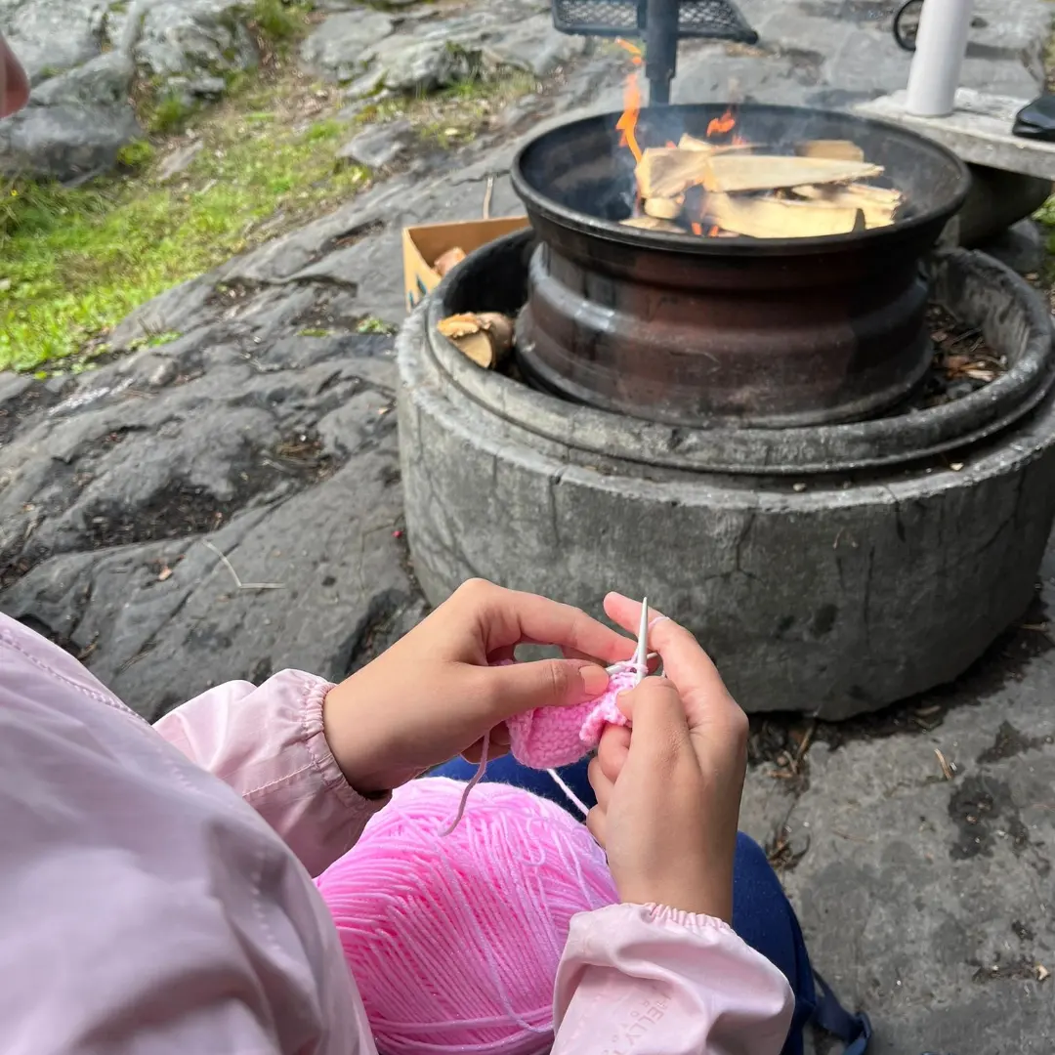

Slide 38
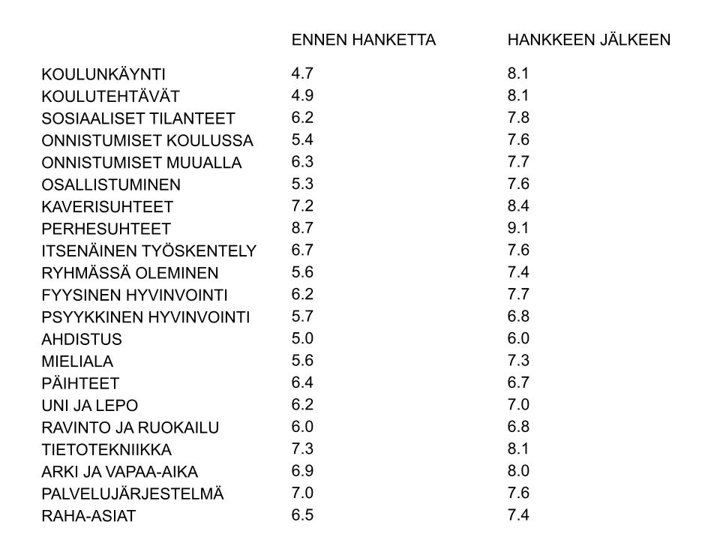
PAJALLA OLEVIEN NUORTEN KYSELY OMASTA HYVINVOINNISTA ENNEN HANKETTA JA HANKKEEN JÄLKEEN

Slide 39
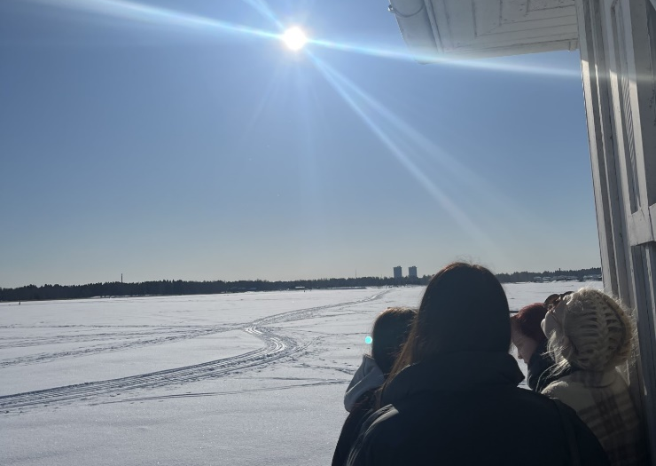
PAJAN OPISKELIJOIDEN JATKO
6 JATKAA PAJALLA
9 JATKOI OMALLA ALALLA OMAN RYHMÄN MUKANA
7 JATKOI OMALLA ALALLA UUDEN RYHMÄN MUKANA
8 ALOITTI UUDELLA ALALLA
3 VAIHTOI PAIKKAKUNTAA, JATKOIVAT OMALLA ALALLA
4 SIIRTYIVÄT TUVAAN
1 KUNTOUTTAVA TYÖTOIMINTA
1 ÄITIYSLOMA
1 PITKÄ SAIRASLOMA
KPEDUN KIRJOILLA PYSYNYT 36/40

Slide 40
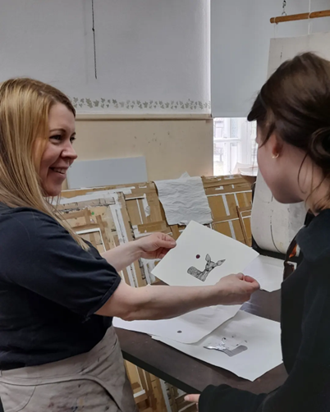
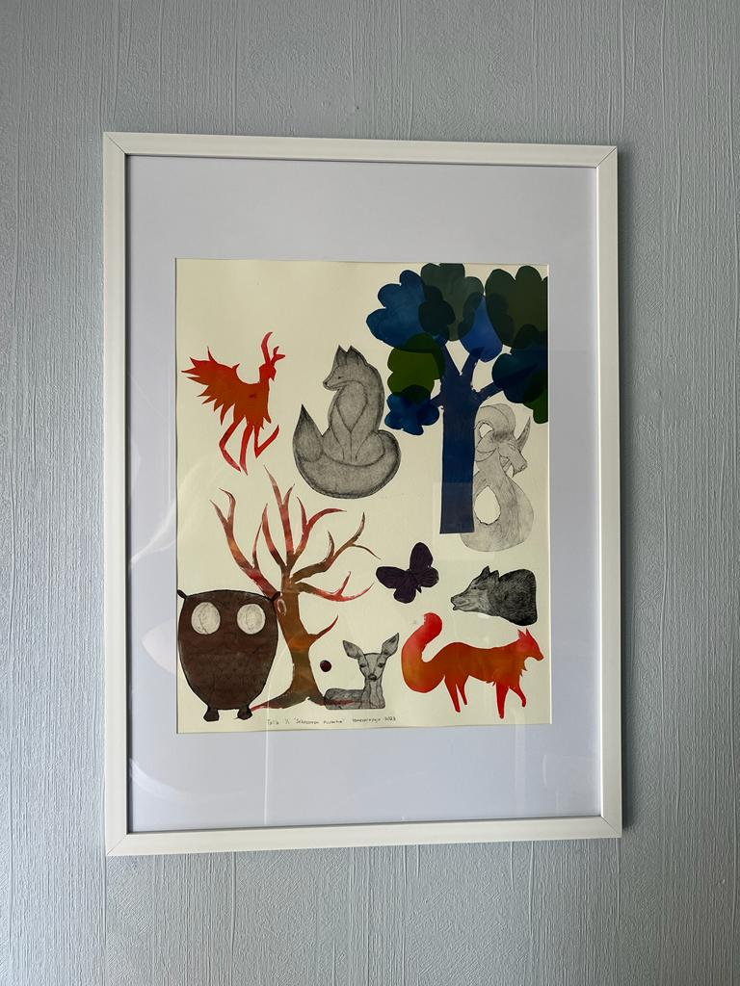
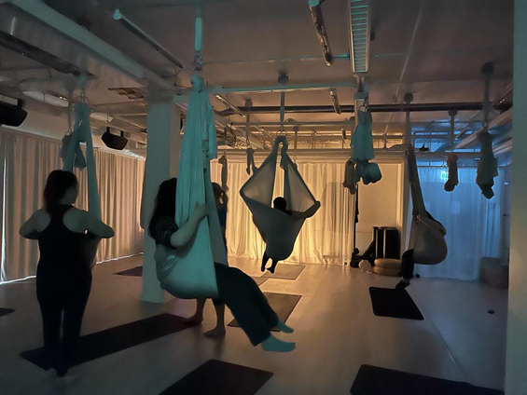
UUSIIN HARRASTUS MAHDOLLISUUKSIIN TUTUSTUMINEN JA SIEDÄTTÄMINEN KOULUN ULKOPUOLELLE
SC ROK- kuntosali
VOIMAELÄINTYÖ
GRAFIIKKAPAJA
EEVA HUOTARIN VETÄMÄNÄ

Slide 41
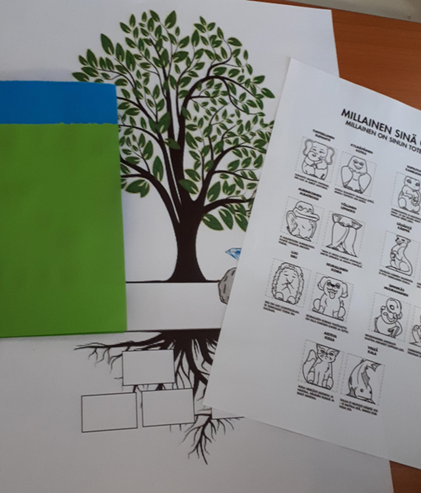
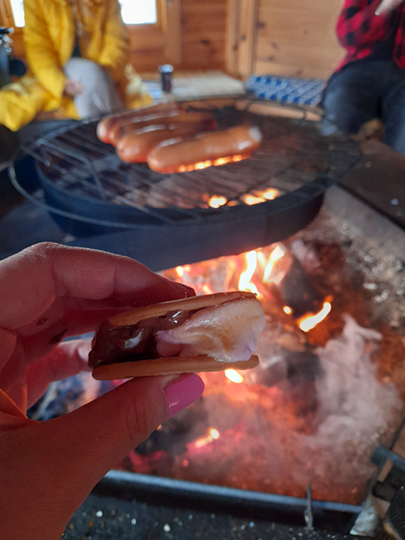
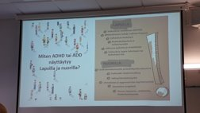
RYHMÄTOIMINTAA YHTEISTYÖSSÄ ERI TOIMIJOIDEN KANSSA
Psykoterapeutti Reetta Mourujärven vetämänä
Kuka minä olen – ryhmä
Keski-Pohjanmaan sosiaalipsykiatrinen yhdistys ry
Nepsy-valmennus kevään 2022 aikana yhteensä 5krt
Luonto- ja elämystoimintaa opettaja Tuija Seppälän vetämänä
Taito- Keski- Pohjanmaa
Kankuri, saippua ja kynttiläkurssi

Slide 42
Sairaalakoulun kommentteja sieltä jatko-opintoihin
Pelko tulla kiusatuksi on edelleen korkea ellei hyväksytä omana itsenään.
Pelko siitä, ettei uskalla mennä ruokalaan tai oleskella tiloissa, jossa paljon muita oppilaita. Välttämiskäyttäytymistä !
Pelko, ettei selviä opinnoista tai vaatimuksista ei ole kovin iso.
Pelko, ettei jaksa normaalia koulupäivää on realistinen
” Varmaan siellä on helpompaa kun on eri linjoja ja kiusaajat eivät ole niissä”
Toisella asteella olisi hyvä olla ”turvahenkilö”, jonka puoleen voi kääntyä niissä tilanteissa, kun tulee ongelmia

Slide 43
Sairaalakoulun kommentteja sieltä jatko-opintoihin
Entistä useampi nuori voi huonosti / tehokas oppilashuoltotyö, psyykkaripalvelut​
1
Nuoriso-osasto pääsääntöisesti kriisiosasto ja pääpaino avohoidossa. Osastohoidossa nuoren AKUUTTI tilanne pyritään vakauttamaan ja palautetaan avohoitoon ja omaan arkeen mahdollisimman pian.
2
Riittävän vahvaa ohjausta ja tukea ammatin valintaan​
3
Tehostettua opintotukea nivelvaiheessa / koulutuskokeiluja ​
4
Henkilökohtaista kohtaamista tarvitaan myös nivelvaiheessa.​
5
Joustavuutta ja omaan tahtiin etenemistä myös toisen asteen opintoihin​
6
Nuoret haluavat opiskella, mutta jos ei jaksamista pystytä ottamaan huomioon, jäävät pois koulusta.​
Keskimääräinen hoitoaika Kokkolan nuoriso-osastolla on 19,5 vuorokautta. Muualla Suomessa hoitoajat lyhyempiä. ​

Slide 44
Tukipolku kysely

Slide 45
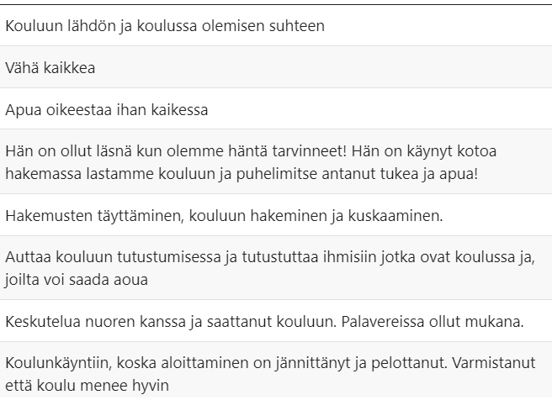
Tukipolku kysely
Nuorten vastauksia
Huoltajien vastauksia

Slide 46
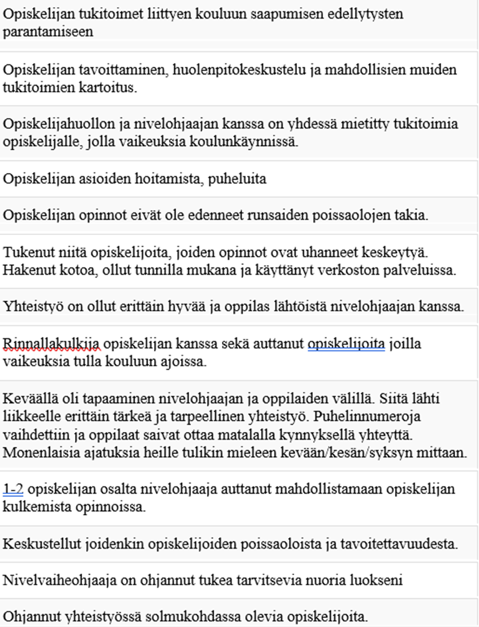
Kysely verkostolle
Millaista yhteistyötä olet tehnyt nivelohjaajan kanssa?

Slide 47
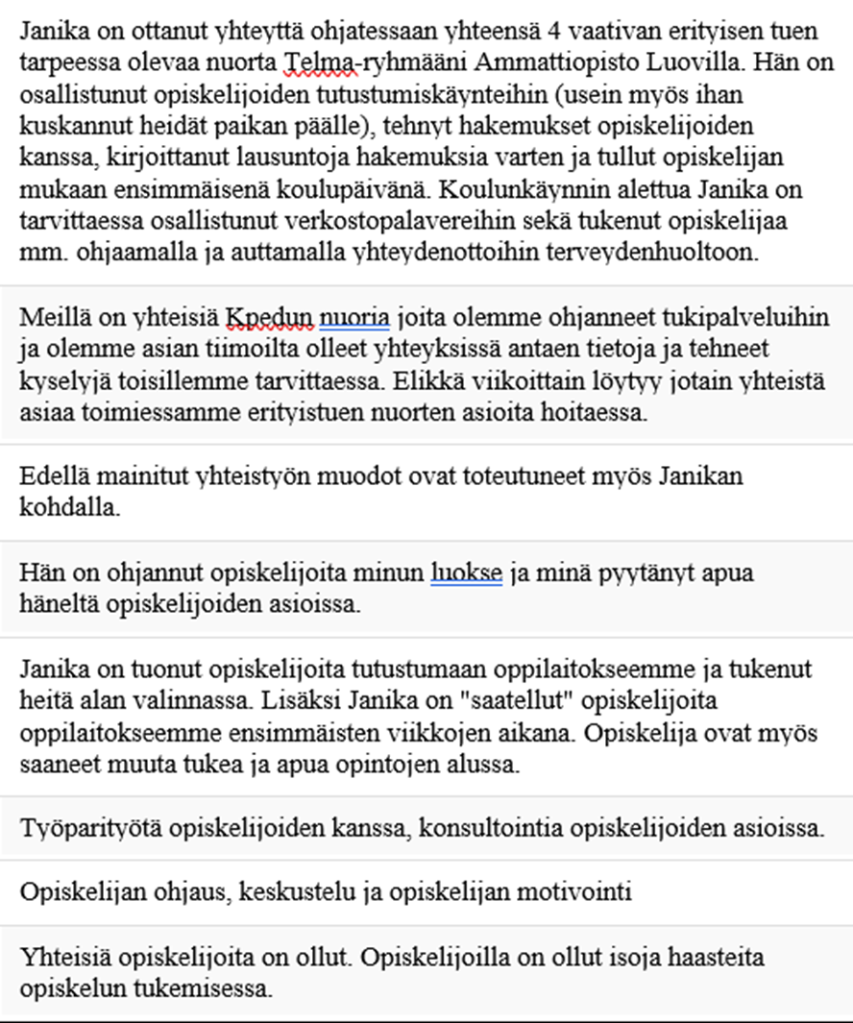
Kysely verkostolle
Millaista yhteistyötä olet tehnyt nivelohjaajan kanssa?

Slide 49
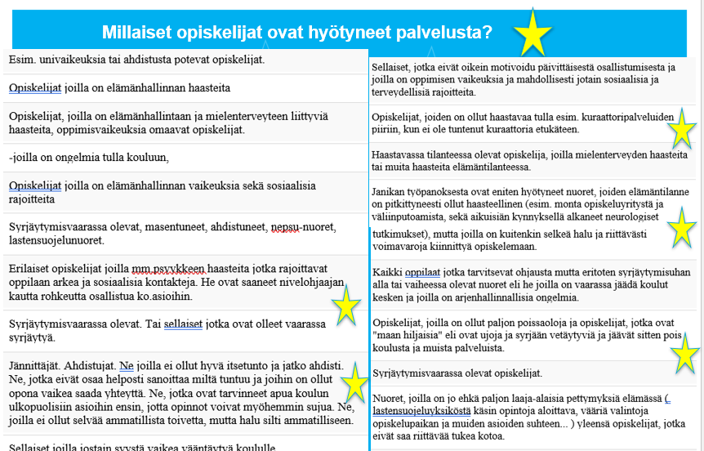

Slide 52
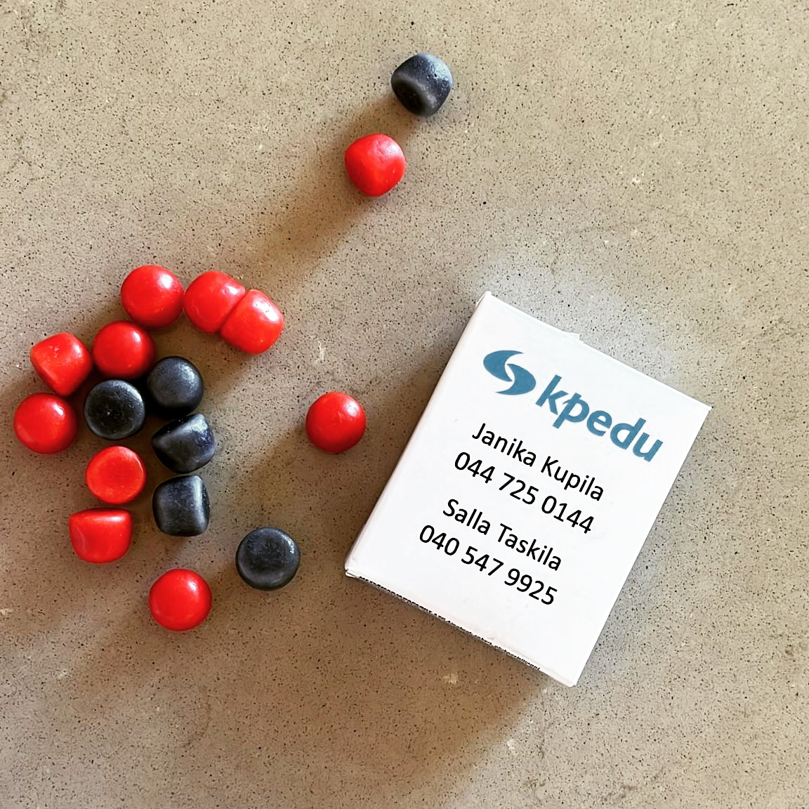
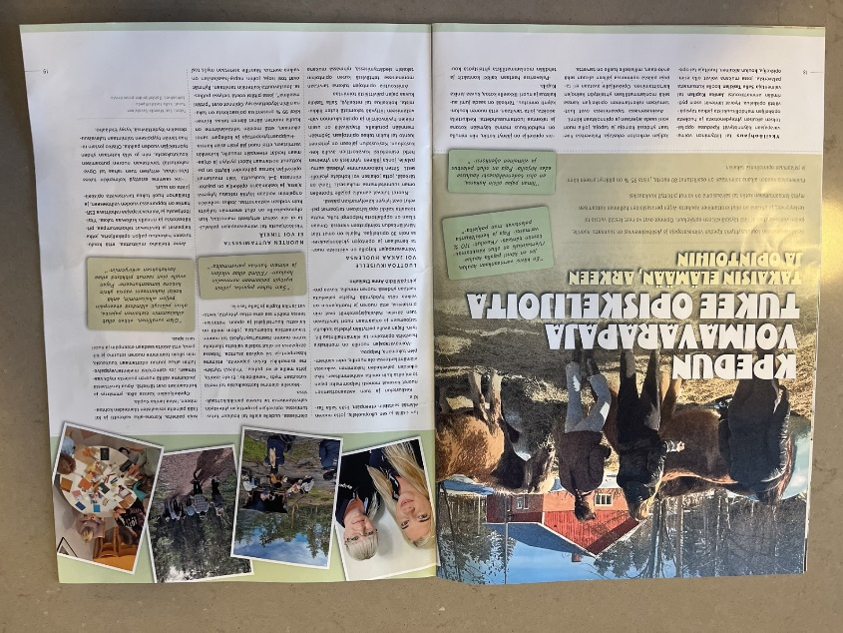
Kiitos mielenkiinnostasi! ☺ Lisätietoja: Yhdessä voimaa opintoihin- hankkeesta https://www.kpedu.fi/yhdessa-voimaa-opintoihin Opiskelijan Blogi Saku ry:n sivuilla https://sakury.net/blogi/joskus-tuki-korvaamatonta
https://viewer.joomag.com/saku-ry-action-2-2023/0901328001693751893?short sivut 18-19 hankkeen esittely Saku ry:n Action lehdessä. https://www.kuntoutussaatio.fi/ammattilaisille/oppimisen-tuki/oppimisen-tuen-menetelmat

